Slide 1
Dagsorden
Præsentation af hovedperson
sygdomsanamnese
behandlingsforløb
Nye symptomer
Udredning
behandlingsmuligheder

Slide 2

Per ovesen
48 år
Gift med Ellen – lægesekretær
To teenagebørn: Claus og Laura
Praktiserende læge i egen praksis
Tidl. guitarist

Slide 3
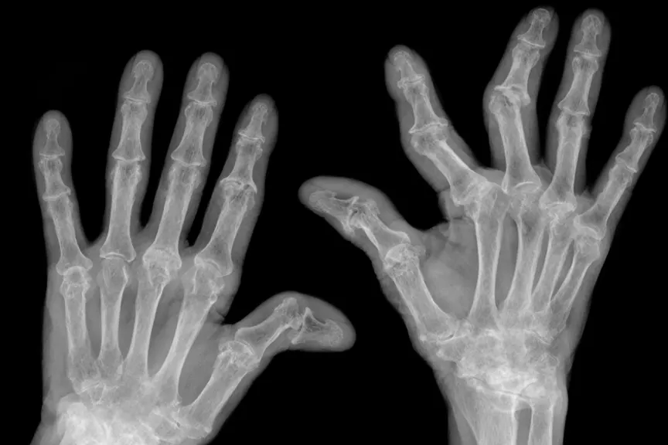
Reumatoid artrit – udredning
For 5 år siden – diagnosticeret med reumatoid artrit
Blodprøver
  forhøjet CRP, leukocytter, lymfocytter og reumafaktor
Ledvæskeundersøgelse i fingre
  øget antal af lymfocytter, makrofager og antistoffer
Røntgen
  mangel på hyalinbrusk og knogle, deforme led og smal ledspalte

Slide 4
Reumatoid artrit - sygdommen
Kronisk inflammation i led
Nedbryder brusk og knoglevæv
Autoimmun sygdom (forsaget af patientens eget immunforsvar)
Udvikler sig i 5 faser
Rammer ofte hænder og albue, men mange andre led kan også blive ramt
Arveligt: Per er bekymret for sine børn

Slide 5
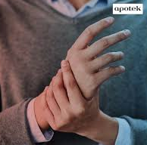
Symptombillede
Smerter og stive led særligt om morgenen
Fejlstilling i leddet
Nedsat muskelstyrke
Varm og rødme på huden
Særligt ved injektioner, påsætning af blodtryksmanchet og ved journalskrivning
Fritiden: guitar

Slide 6
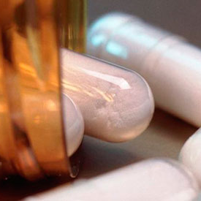
Behandlingsforløb efter diagnosen
Kontakter sin svoger Jens Jensen, som er fysioterapeut
  Igangsættes med øvelser
Opstarter med NSAID præparat
  Langsomtvirkende betændelsesdæmpende middel
Binyrebarkhormonblokade – som symptombeh.

Slide 7
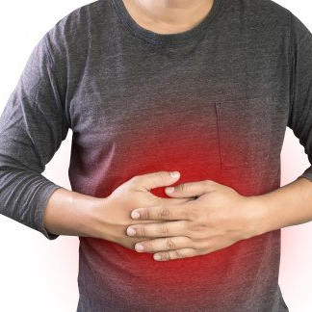
Aktuelt
Tager Ipren 400 mg x 3 dagligt
Får ikke lavet sine øvelser
Har ok næsten smertefri hverdag ift. sin leddegigt
Nyopståede symptomer
Mavesmerter, halsbrand, sure opstød og blodig opkast (kaffegrums lignende)
Per mistænker mavesår pga. symptomer og bivirkningerne for NSAID-præparater

Slide 8
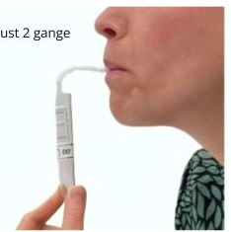
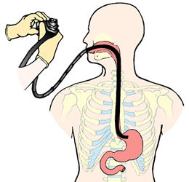
Udredning
Laver pusteprøve for at teste sig for bakterien Helicobacter pylori
Tester negativ
Blodprøve
Hæmoglobin på 7,5 mmol/L (normalt > 8,3)
Sender henvisning til Mave- og Tarmklinik på Regionshospitalet Silkeborg
Får lavet en gastroskopi, der påviser ulcus ventriculi

Slide 9
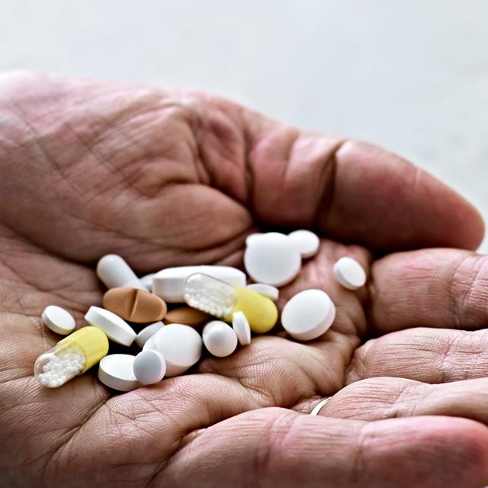
behandlingsmuligheder
Diagnosen: Ulcus ventriculi
Sårdannelse på slimhinden i ventriculus – kan også være i duodenum
Per igangsættes med en trippelkur – kombination af flere lægemidler
Syrerhæmmere
Protronpumpehæmmere
Evt. 2 slags antibiotika 7-10 dage
Ydermere skifter Per til et andet NSAID præparat, for at mindske bivirkningerne

Slide 10
Vi ønsker dig rigtig god bedring Per

